Slide 1
資料３
（仮称）大阪府子ども計画の
方向性等（素案たたき台）
令和５年１０月１９日

Slide 2
１．（仮称）大阪府子ども計画について
大阪府子ども総合計画
計画の性格 | 子ども・若者育成支援推進法に基づく計画 次世代育成支援対策推進法に基づく都道府県計画 子どもの貧困対策の推進に関する法律に基づく子どもの貧困対策のための計画 子ども・子育て支援法に基づく都道府県計画 大阪府子ども条例に基づく子ども施策の総合的な計画 大阪府青少年健全育成条例に基づく青少年施策の総合的な計画
計画 期間 | 平成２７年度から令和６年度までの１０年計画 （あわせて５年単位の事業計画も策定）
特に関連性が高い計画
都道府県社会的養育推進計画
ひとり親家庭等自立促進計画
教育振興基本計画
（仮称）大阪府子ども計画
計画の性格 | こども基本法に基づく都道府県こども計画 ・子ども・若者育成支援推進法に基づく計画 ・次世代育成支援対策推進法に基づく都道府県計画 ・子どもの貧困対策の推進に関する法律に基づく子ども の貧困対策のための計画 ・大阪府子ども条例に基づく子ども施策の総合的な計画 子ども・子育て支援法に基づく都道府県計画 都道府県社会的養育推進計画 ひとり親家庭等自立促進計画 大阪府青少年健全育成条例に基づく青少年施策の総合的な計画
計画 期間 | 令和７年度から１６年度までの１０年計画 （あわせて５年単位の事業計画も策定）
特に関連性が高い計画
教育振興基本計画
教育基本法および大阪府教育行政基本条例に
基づく学校教育等についての基本計画
（令和５年度から14年度までの10年計画）

Slide 3
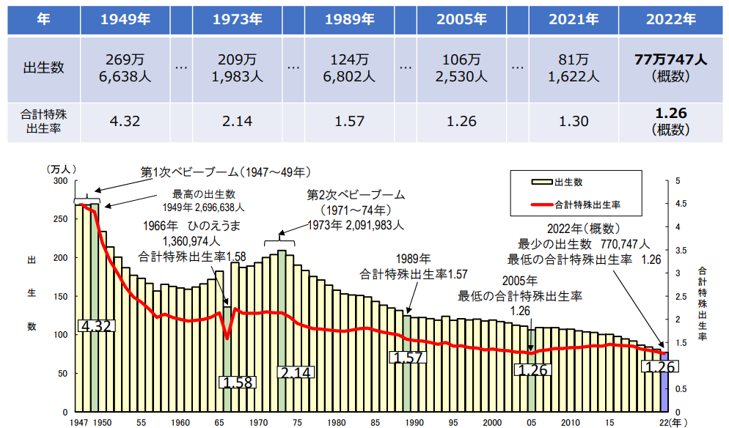
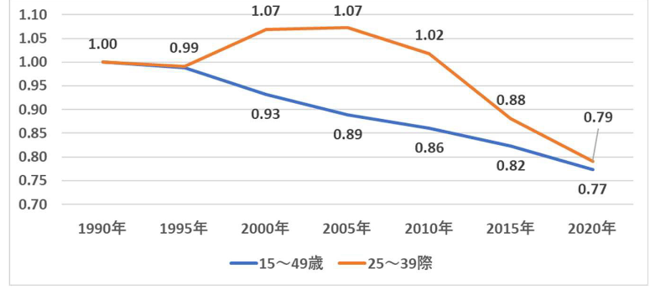
２．子ども・若者、子育て家庭を取り巻く状況
（１）急速な少子化・人口減少
母親となる年齢層の女性人口の減少と、１人の女性が生涯に出産する子ども数の減少、コロナ禍により結婚・出産を控えたカップルや、経済環境の悪化などで少子化・人口減少が加速している。
◇ 母親となる年齢層の女性人口の減少
◇ １人の女性が生涯に出産する子ども数の減少
25～39歳の女性は、2010年以降、人口規模が大きいいわゆる団塊ジュニア（1971～74年生まれの世代）が40歳以上の年齢層に移行し始めたため急速に減少している。
2022年の出生数（概数）は、77万747人。
合計特殊出生率（概数）は、1.26。
出生数と合計特殊出生率の推移
出生数の多い年齢層の女性人口の推移
出典：コロナ禍による少子化への影響と東京都からの0～4歳人口の流出
三菱UFJリサーチ＆コンサルティング
出典：厚生労働省「人口動態統計」
課題認識として
急速な少子化・人口減少は、我が国の経済社会の根幹を揺るがしかねない喫緊の課題である。若い世代の誰もが、結婚や、子どもを生み、育てたいと望んだ場合に、それぞれの希望がかなえられるよう、将来に明るい希望を持てる社会をつくる必要がある。

Slide 4
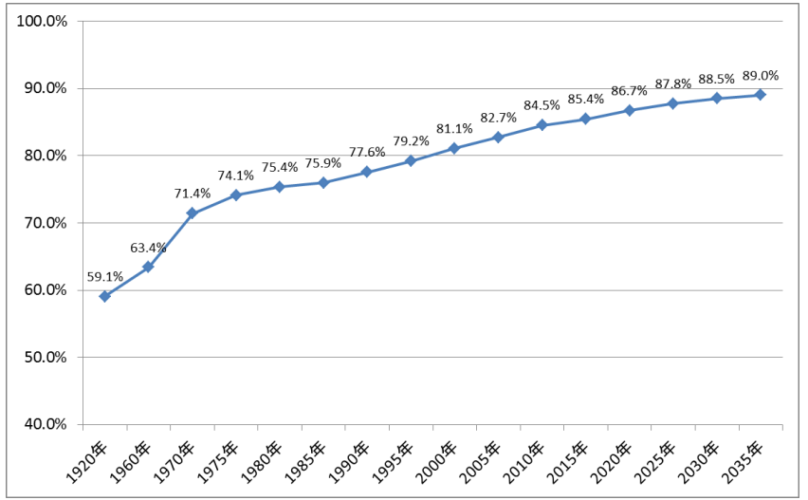
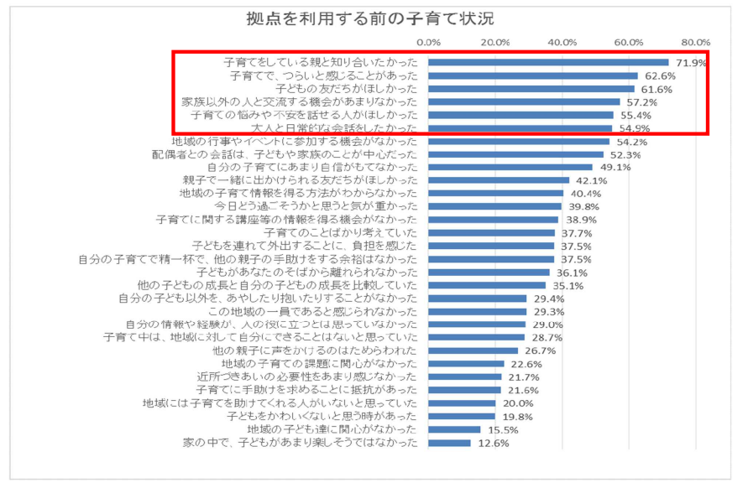
（２）子育てや家庭教育を支える地域環境の大きな変化
核家族化の進展や地域のつながりの希薄化など、家庭をめぐる環境が変化しており、祖父母や近隣の人から、子育てに関する助言や支援、協力を得ることが難しい状況にある。
◇ 親族世帯数に占める核家族世帯数の比率の推移
◇ 子育て支援拠点を利用する前の子育て家庭の状況
単独世帯を含まない親族世帯の中で見ても、核家族世帯（夫婦のみ世帯、夫婦と子世帯、ひとり親と子世帯）の占める割合は一貫して増加。
「子育てをしている親と知り合いたかった」「子育てをつらいと感じることがあった」など、孤立した育児の実態がみられる。
出典：国立社会保障・人口問題研究所「人口統計資料集2016年版」
及び「日本の世帯数の将来推計(全国推計)」（総務省作成）
出典：こども・若者、子育て家庭を取り巻く状況について（国）
課題認識として
子育て当事者が、身近な場所でサポートを受けながら子どもを育てることができるよう、地域として、個々の家庭の状況に応じて、継続的に切れ目なく支援していくことが必要である。

Slide 5
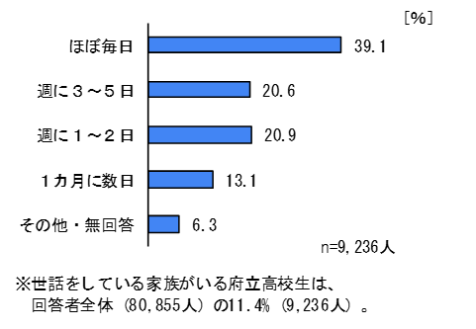
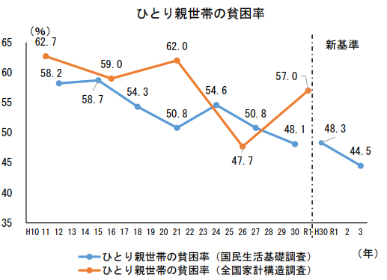
（３）子どもたちが抱えるさまざまな課題の顕在化
これまでの継続した取り組みにより、子どもたちの状況に変化や改善がみられる一方、ヤングケアラー等の課題が顕在化している。依然として、ひとり親家庭の相対的貧困率は高い状況である。
◇ 府立高校生が家族の世話をしている頻度
◇ ひとり親家庭の困窮
府において実施したヤングケアラーの実態調査で、家庭の仕事を子どもたちが日常的に分担している実態が明らかとなった。
R3の全体の相対的貧困率（国民生活基礎調査）が15.4%に対し、ひとり親家庭の相対的貧困率は44.5%であり、ひとり親家庭の困窮は続いている状況。
出典：「令和４年度 府立高校におけるヤングケアラーに関する調査結果」大阪府教育庁）
出典：こども・若者、子育て家庭を取り巻く状況について（国）
課題認識として
家庭、学校、地域などが、それぞれ子どもにかかわっていくのではなく、連携して子どもを支援し、子どもが、自分の生き方を模索していけるよう取り組む必要がある。

Slide 6
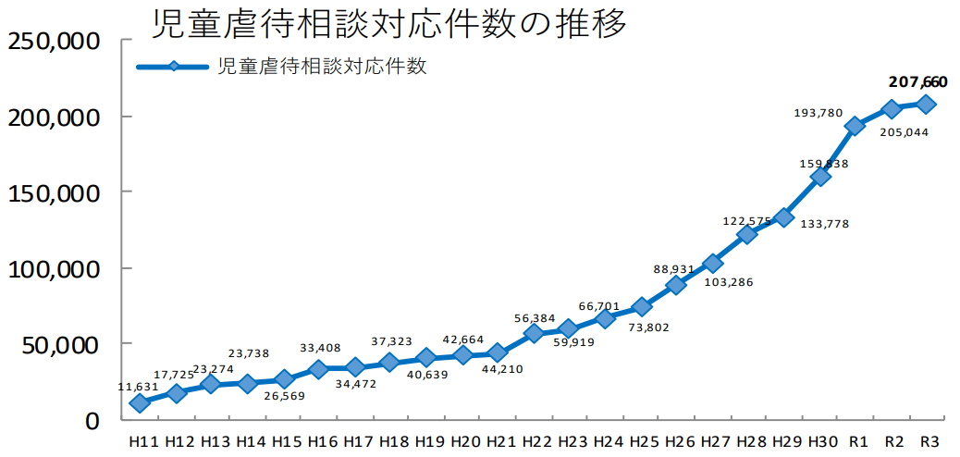
（４）児童虐待のリスク
児童虐待相談対応件数が年々増加しており、子育てに困難を抱える世帯がこれまで以上に顕在化している状況である。
◇ 児童虐待のリスクは減らず
R３における児童相談所の児童虐待相談対応件数は、207,660件。H11と比べて約18倍。
大阪府内における児童虐待対応件数は増加している。
（大阪府子ども家庭センター：
H24：6,079件 → R３：14,212件）
児童相談所の児童虐待相談件数（全国）
出典：こども・若者、子育て家庭を取り巻く状況について（国）
出典：大阪府子どもを虐待から守る条例第９条に基づく年次報告書（大阪府）
課題認識として
『大阪府子どもを虐待から守る条例』などにより児童虐待への取り組みを進めているが、さらなる対応が必要である。また、子どもを安心して生むことができる社会からの支えが必要である。

Slide 7
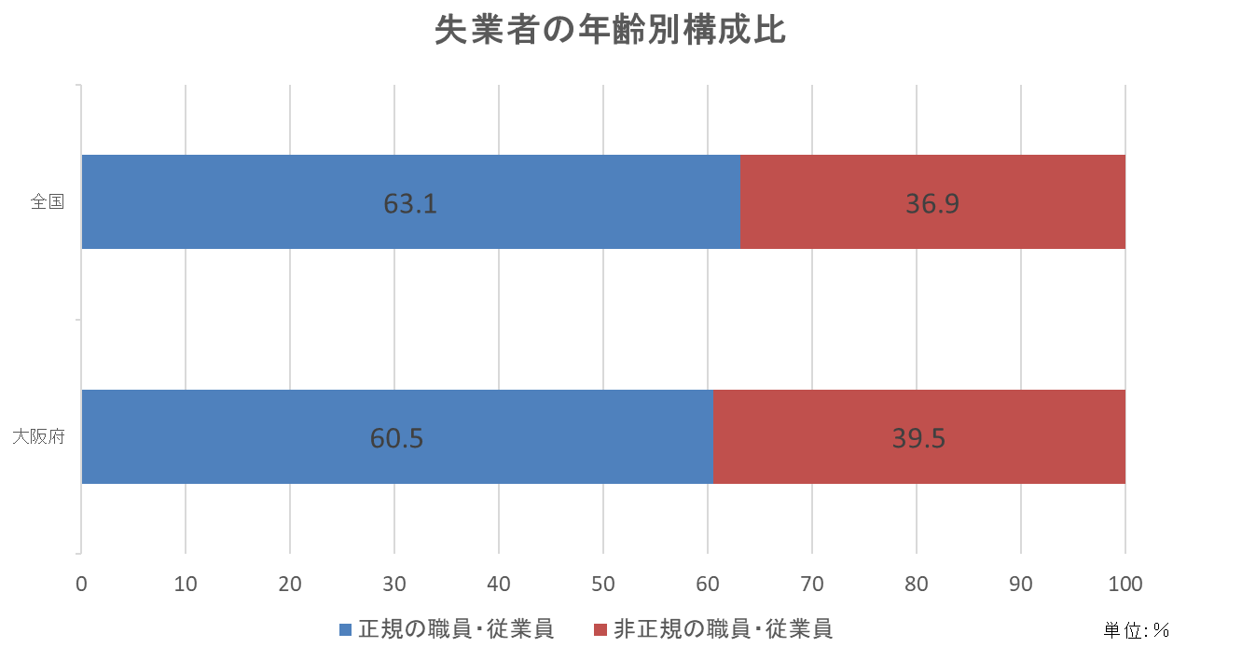
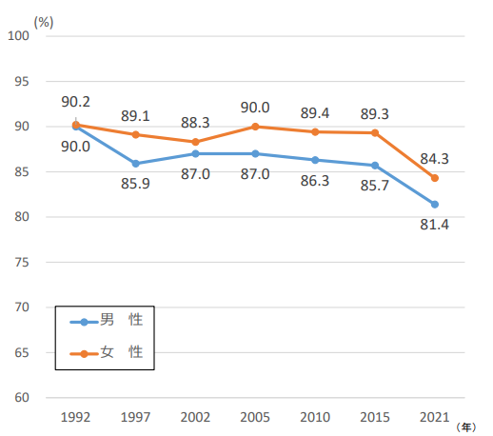
（５）結婚・子育ての将来展望を描けない若い世代
若い世代が結婚や子どもを生み、育てることへの希望を持ちながらも、所得や雇用への不安等から、将来展望を描けない状況に陥っている。
◇ 若者の結婚願望の状況
◇ 厳しい就労状況
未婚者（18～34歳）のうち「いずれ結婚するつもり」と答えた者の割合は、長らく横ばいであったが、直近の調査において、大きく低下。
大阪府は、全国に比べ、非正規労働者の割合が高い。
（R4 府39.5% 全国36.9%）
未婚者のうち「いずれ結婚するつもり」と答えた者の割合
出典：こども・若者、子育て家庭を取り巻く状況について（国）
出典：総務省「労働力調査（詳細集計）」（年平均）
大阪府総務部統計課「大阪の就業状況令和４年(2022 年) 年平均」
課題認識として
若者の雇用の安定と質の向上を通じた雇用不安の払拭等に向け、若い世代の所得の持続的な向上につながる幅広い施策を展開することが必要である。

Slide 8
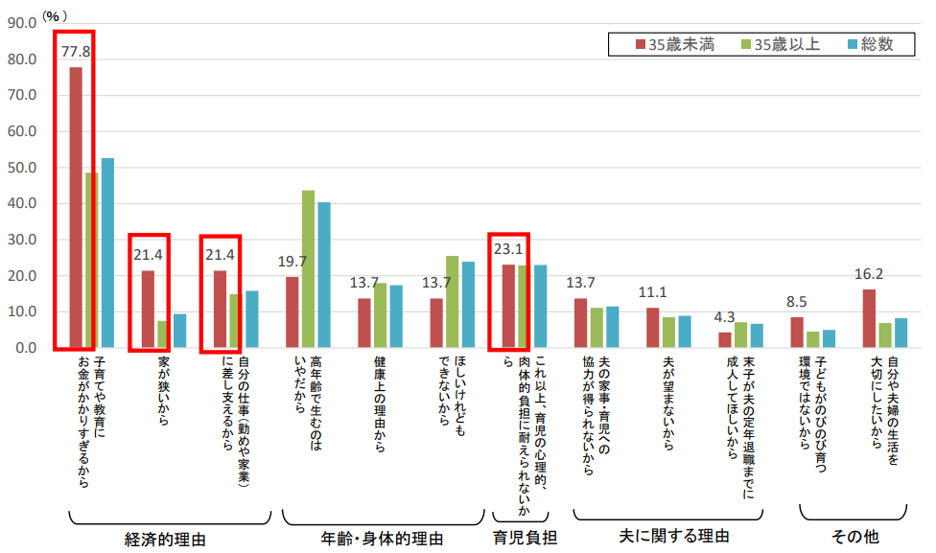
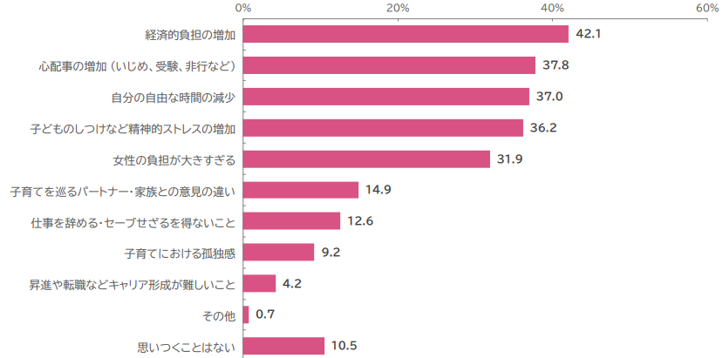
（６）子育ての経済的・精神的負担感
「子育てや教育にお金がかかりすぎる」という経済的負担感や社会との関わりの希薄化による孤立をはじめとした育児による精神的負担感から、若い世代が子育てに対してネガティブなイメージを持つことにつながっている。
◇ 理想のこども数を持たない理由
◇ 子育てで大変だと思うこと（子どもがいる女性）
「子育てや教育にお金がかかりすぎるから」（約8割）がもっとも多く、年齢が若いほどその割合が高い。
「経済的負担の増加」(42％)が最多。このほか、「心配事の増加」、「自分 の自由な時間の減少」、「子どものしつけなど精神的ストレスの増加」、「女性の負担が大きすぎる」が3割を超える。
出典：こども・若者、子育て家庭を取り巻く状況について（国）
出典：第4回1万人女性意識調査「少子化と子育て」（日本財団）
課題認識として
子育ての経済的・精神的負担感の軽減に向け、子どもの育ちを支える基礎的な経済支援や教育に係る経済的支援の拡充、全ての人が子どもや子育て中の方々を応援するといった社会全体の意識改革を進める必要がある。

Slide 9
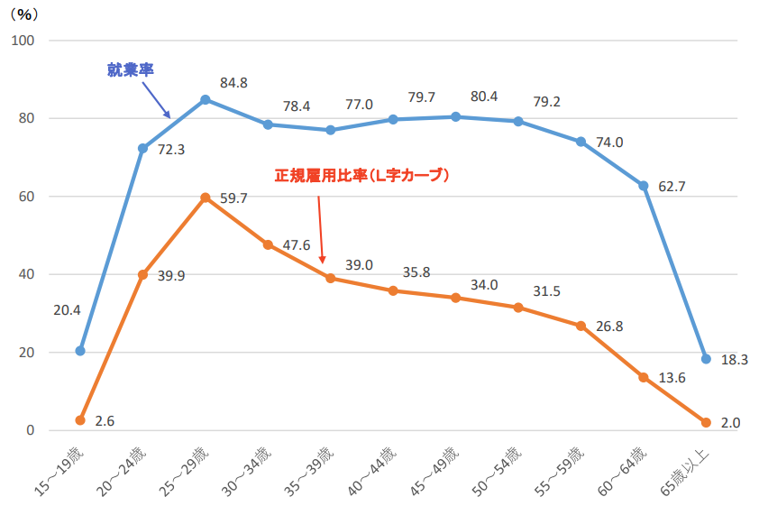
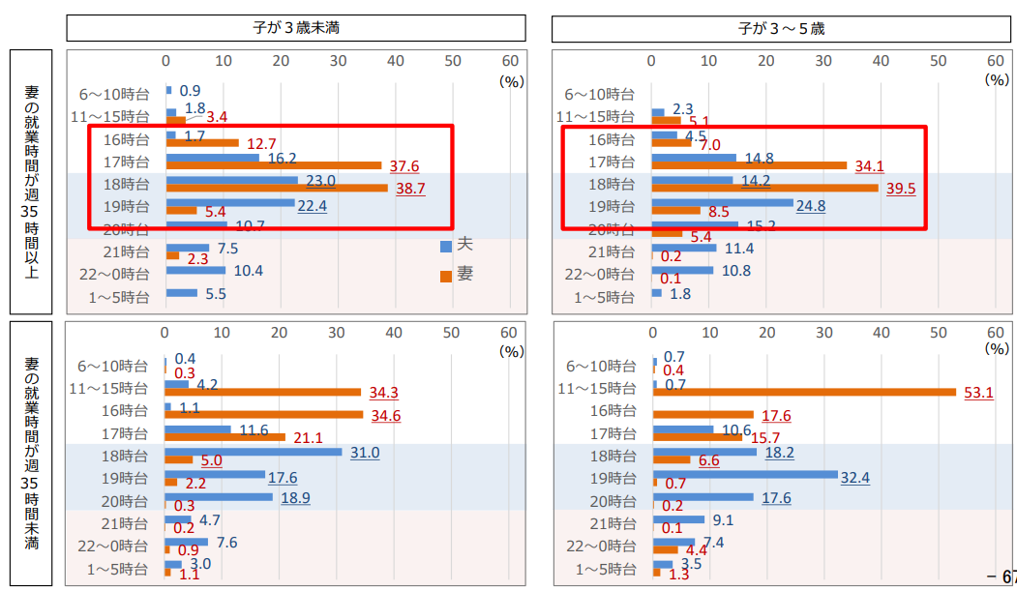
（７）子育てしづらい社会環境や子育てと両立しにくい職場環境
電車内のベビーカー問題や公園で遊ぶ子どもの声の苦情など、社会全体の意識・雰囲気が子どもを生み、育てることをためらわせている状況。女性の社会進出が進む中、女性の正規雇用における「Ｌ字カーブ」の存在や、女性へ一方的に育児負担が偏る状況を解消できていない。
◇ 女性の年齢階級別正規雇用比率（L字カーブ）（2022年）
◇ 共働き夫婦の仕事のある平日の帰宅時間
女性の年齢階級別正規雇用比率は25～29歳の59.7％をピークに低下（Ｌ字カーブ）。
子がいる共働きの夫婦について、仕事のある日（平日）の帰宅時間は、女性よりも男性の方が遅い傾向。保育所への迎え、夕食、入浴、寝かしつけなどの育児が女性に集中する「ワンオペ」がみてとれる。
出典：こども・若者、子育て家庭を取り巻く状況について（国）
出典：こども・若者、子育て家庭を取り巻く状況について（国）
課題認識として
育児負担が女性に集中している「ワンオペ」の実態を変え、夫婦が相互に協力しながら子育てできるよう社会全体で支援する必要がある。仕事と育児を両立できるように、子どもの教育・保育を提供する環境を整備するとともに、企業等に働きかける必要がある。また、必要なときに必要なサービスを提供できる体制を整備していく必要がある。

Slide 10

３．基本理念と基本的視点
基本理念
次代を担う子ども・青少年が、ひとりの人間として尊重され、創造性に富み、豊かな夢を
はぐくむことができる大阪
子どもは、社会におけるさまざまな活動で多様な人々と交流することにより、豊かな心、個性や創造性をはぐくんでいきます。また、主体的に参加することによって、自分の思いや意見を表明し、同時に他者の思いや意見を受け止めることができます。
こうしたことを踏まえ、本計画においては、子どもがひとりの人間として尊重されること、また、子どもや家庭が社会から必要な支援を受けられることにより、「大阪の地で生まれ育った子どもたちが、将来の夢や目標を持ってチャレンジすることで成長し、やがて、若者となって次の世代の子育てを担っていく」という好循環をめざすことを基本理念とします。
基本理念を踏まえた取り組みを着実に進め、全ての子ども・若者が身体的・
精神的・社会的に幸福な生活を送ることができる「子どもまんなか社会」の
実現につなげていきます。
基本的視点
子どもをまんなかに、社会全体で、子育て家庭を支える ＜家庭の役割・機能を再認識＞
核家族化の進展や地域のつながりの希薄化など、家庭をめぐる環境が変化しており、昨今の家庭の経済的な課題とあいまって、子どもを育てる家庭の力が弱くなっているのではないかと懸念されています。また、貧困や児童虐待に加え、ヤングケアラー等の課題が顕在化している状況です。
このようなことから、子どもにとって、もっとも身近で、もっとも影響を与える家庭への支援が、子どものさまざまな困難を解決するための重要な視点になると考えています。
このため本計画においては、家庭の役割・機能の重要性を再認識するとともに、子どもをまんかに、社会全体で子育て家庭の状況に応じた柔軟な切れ目のない支援をめざします。

Slide 11
４．基本方向
基本方向１ 子どもを生み育てることができる社会【子どもの誕生前から幼児期まで】
～妊娠・出産、子育てを大阪全体で支える社会づくり～
（目標像 ： 安心して育つ子ども）
現状と課題 |  | 取り組みの方向性
理想とする子どもの数と実際に生む子どもの数には乖離があり、子どもを生むことを躊躇する現状があります。子どもを安心して生み育てることができるよう社会からの支えが必要。 家庭のみならず社会全体での子どもを生み育てる力（養育力）を高めることが必要。 |  | 支援の充実により、養育力を補完し、高めていくとともに、就労支援や生活支援を含めた子育てしやすい環境を整備することにより、必要なときに必要なサービスを受けることができる体制の確保などを推進。
重点的な取り組み | ●安心して子どもを生むことができる保健・医療環境をつくる。 プレコンセプションケアを推進し、子どもを産みたいときに安心して妊娠・出産できる保健・医療環境をつくる。 ●家庭と地域がともに子どもを生み育てる力を高めることができるよう、地域と一体となって子育てしやすい環境をつくる。 地域が一体となって家庭を支援する仕組みを充実し、また、必要なサービスの提供とともに、仕事と生活の調和を図るための企業等への働きかけなどにより、子育てしやすい環境をつくる。 ●さまざまな支援が必要な子どもや家庭に対し、支援を必要としているときに必要な支援が行き届く体制をつくる。 ひとり親家庭、児童虐待を受けた子どもやその家族、要保護児童、障がいのある子ども、ヤングケアラーなど、支援が必要な子どもや家庭に寄り添い、必要なときに必要なサービスを提供できる体制を整備。
個別の取り組み | ・安心して妊娠・出産できる仕組みの充実 ・家庭と地域がともに養育力を高める仕組みの構築 ・保育が必要なすべての家庭に保育を提供する取り組みの推進 ・仕事と生活の調和の推進 ・その他子育てを支援する取り組みの推進 ・必要な人に必要な支援が届く仕組みの充実 ・子どもの貧困対策 ・ひとり親家庭等の自立促進 ・共同養育の推進 ・児童虐待の防止 ・社会的養護を必要とする子ども等に対する支援 ・障がいのある子どもへの支援の充実 ・外国につながる子どもへの支援 ・その他支援が必要な人や子どもへの支援、・義務教育前の子どもへの教育・保育内容の充実

Slide 12
基本方向２ 子どもが成長できる社会【学童期・思春期】
～大阪の未来を担う子どもたちを育てる社会づくり～
（目標像 ： チャレンジできる子ども）
現状と課題 |  | 取り組みの方向性
家庭、学校、地域などが、個別に子どもにかかわっていくのではなく、一体となって子どもを支援し、子どもが積極的に、自分の生き方を模索していけるよう取り組む必要があります。 特に、家庭が子どもの成長に主体的にかかわっていくことができるように、学校や地域の支援が必要。 |  | 子どもの最善の利益が尊重されることを基本に、子どもが、夢や志を持ち、粘り強く挑戦し、自らの人生を切り拓き、社会に貢献できる人づくりを推進。
重点的な取り組み | ●すべての子どもに学びの機会を確保することで、子どもたちが、粘り強く挑戦し、自らの人生を切り拓き、力強く生きることができるよう支援。 子どもの置かれている環境にかかわらず、すべての子どもが、一人ひとりの個性に応じて必要な知識・能力を身につけ、夢や志を持ってさまざまなことにチャレンジし、粘り強くあきらめない自主性・自立性を育成する取り組みを社会全体で支援。 ●子どもの権利の保障、人権や健全な育成環境を守ることによって、子どもが健やかに成長し、社会を支えることができるよう支援。 子どもの権利の保障、人権や健全な育成環境を守る観点から、いじめを防止するとともに、非行などの問題行動を防ぎ、子どもの健全な育成を阻害する有害情報などを排除することによって、子どもが健やかに成長し、社会を支えることができるよう支援。
個別の取り組み | ・確かな学力の定着と学びの深化 ・豊かな心と健やかな体の育成 ・将来をみすえた自主性・自立性の育成 ・地域の教育コミュニティづくりの支援 ・子どもの居場所づくり ・子どもの権利を保障する取り組みの推進 ・子どもの安全の確保や非行など問題行動の防止 ・青少年の健全育成の推進

Slide 13
基本方向３ 若者が自立できる社会【青年期】
～若者が自立し、自らの意思で将来を選択できる社会づくり～
（目標像 ： 社会の担い手となる若者）
現状と課題 |  | 取り組みの方向性
若者が希望に応じ、家庭を持ち、子どもを生み育てるという選択肢が将来的にあるということを認識し、そのためには、社会の一員として働き、経済的に自立することが求められるという意識を持つことが重要であり、若者が円滑に社会の中で自立できるように、家庭や地域を支えていくことが必要。 経済的な不安定さなどから、若者が主体的に将来を選択できない状況を改善することが必要。 |  | 若者が社会の一員としての役割を果たすために、企業、学校等の関係機関の協力のもと、若者の自立支援などを進めるとともに、自らの意思で将来を選択できるよう支援。
重点的な取り組み | ●若者が社会の中で自立することによって、自らの意思で多様に将来を選択できるように支援。 社会に出る前に、社会の一員としての役割を果たすことの大切さを若者が実感をもって学べる機会を提供するとともに、社会に出る頃には、若者一人ひとりの状況に寄り添った就職支援や自立支援を行うことによって、若者が自立するとともに、自らの意思で選択できるよう支援。
個別の取り組み | ・キャリア教育の充実 ・若者の就職支援 ・子ども・若者が再チャレンジできる仕組みづくりの推進 ・若者が自らの意思で将来を選択できる取り組みの推進 ・社会的養護経験者等の自立支援の充実

Slide 14
５．重点的な取り組みに基づく個別の取り組み
施策体系
基本方向１ 子どもを生み育てることができる社会【子どもの誕生前から幼児期まで】
～妊娠・出産、子育てを大阪全体で支える社会づくり～
重点的な取り組み | 個別の取り組み | 取組項目
安心して子どもを産むことができる保健・医療環境をつくる。
安心して妊娠・出産できる仕組みの充実
・プレコンセプションケアの推進
・周産期医療体制の整備
・すこやかな妊娠と出産の推進
家庭と地域がともに養育力を高めることができるよう、地域と一体になって子育てしやすい環境をつくる。
家庭と地域がともに養育力を高める仕組みの構築
・親子の育ちを応援し、子育て家庭を地域で支える仕組みの構築
・子育て家庭を支援する地域ネットワークの構築
保育が必要なすべての家庭に保育を提供する取り組みの推進
・保育が必要なすべての家庭に保育を提供する取り組みの推進
仕事と生活の調和の
推進
・仕事と生活の調和の推進、女性活躍の推進
・働き方改革の推進
その他子育てを支援する取り組みの推進
・その他子育てを支援する取り組みの推進

Slide 15
基本方向１ 子どもを生み育てることができる社会【子どもの誕生前から幼児期まで】
～妊娠・出産、子育てを大阪全体で支える社会づくり～
重点的な取り組み | 個別の取り組み | 取組項目
さまざまな支援が必要な子どもや家庭に対し、支援を必要としているときに必要な支援が行き届く体制をつくる。
必要な人に必要な支援が届く仕組みの充実
・学校をプラットフォームとして地域・福祉等との連携による子
どもや保護者を支援につなぐスキーム（貧困、ヤングケアラー
など困難を抱える子ども・保護者）
子どもの貧困対策の推進
・子どもの貧困対策の推進
・社会全体で子どもの貧困対策に取り組む機運の醸成
ひとり親家庭等の自立
促進
・ひとり親家庭等の自立促進
共同養育の推進
・面会交流の促進
・養育費確保への支援
児童虐待の防止
・児童虐待の防止
社会的養護を必要とする子ども等に対する支援
・社会的養育体制の整備
障がいのある子ども
への支援の充実
・障がいのある子どもへの医療・福祉支援
外国につながる子どもへの支援
・外国人の子どもや支援を必要とする帰国・渡日の子ども等への
支援
その他支援が必要な人や子どもへの支援
・予期せぬ妊娠等に悩む人が妊娠早期から相談できる体制の充実
・配偶者等からの暴力への対応
義務教育前の子どもへの教育・保育内容の充実
・教育・保育内容の充実
・教育・保育にかかる人材の確保及び資質の向上
・人格形成の基礎を培う幼児教育の充実

Slide 16
基本方向２ 子どもが成長できる社会【学童期・思春期】
～大阪の未来を担う子どもたちを育てる社会づくり～
重点的な取り組み | 個別の取り組み | 取組項目
すべての子どもに学びの機会を確保することで、子どもたちが、粘り強く果敢にチャレンジし、自立して力強く生きることができるよう支援する。
確かな学力の定着と学びの深化
・個別最適な学びと協働的な学びによる学びの深化
・社会や地域とつながる探究的な学習の実践
・障がいのある子どもたちの教育の充実
・配慮や支援が必要な子どもたちへの指導の充実
・豊かな心のはぐくみ
・セーフティネットとなる居場所づくりの推進
・運動への興味・関心の向上と運動による体力づくりの推進
・健康を保持・増進する生活習慣づくりの推進
豊かな心と健やかな体の育成
将来をみすえた自主性・自立性の育成
・夢や志を持って粘り強くチャレンジする姿勢の育成
地域の教育コミュニティづくりの推進
・地域の教育コミュニティづくりの推進
公私を問わない自由な学校選択の機会の保障
・高校等の授業料完全無償化
子どもの居場所づくり
・子どもが健やかに過ごせる遊び場づくり
・放課後等の子どもの居場所づくり
・子ども食堂等の居場所づくり
子どもの権利の保障、人権や健全な育成環境を守ることによって、子どもが健やかに育ち、社会を支えることができるよう支援する。
子どもの権利を保障する取り組みの推進
・社会参画や意見表明の機会の充実
・すべての子どもの人権が尊重される社会をつくる取り組みの推進
・子ども・若者の自殺対策
子どもの安全の確保や非行など問題行動の防止
・子どもの安全確保の推進
・非行など問題行動を防ぐ施策の推進
・青少年を取り巻く社会環境の整備
・青少年の健全な成長を阻害する行為からの保護
・青少年の健やかな成長を促進
青少年の健全育成の推進

Slide 17
基本方向３ 若者が自立できる社会【青年期】
～若者が自立し、自らの意思で将来を選択できる社会づくり～
重点的な取り組み | 個別の取り組み | 取組項目
若者が社会の中で自立することによって、自らの意思で多様に将来を選択できるよう支援する。
キャリア教育の充実
・キャリア教育を通じた産学官連携による産業人材育成の推進
若者の就職支援
・若者への就職支援の強化
・就労・進路選択に悩みを抱える若者への支援
・障がい者の雇用促進と就労支援・定着支援
子ども・若者が再チャレンジできる仕組みづくりの推進
・市町村による支援ネットワークの構築
・ひきこもりの相談支援
・社会的養護経験者等の自立支援の充実
若者が自らの意思で将来を選択できる取り組みの推進
・若者が自らの意思で将来を選択できる取り組みの推進
・結婚を希望する人の希望が実現するための取り組みの推進

Slide 18
こども大綱の中間整理で提示されたこども施策に関する重要事項
⇒「こどもまんなか社会」を実現するための重要事項を、こども・若者の視点に立って分かりやすく
示すため、ライフステージ別に提示。
こどもの誕生前から幼児期まで
学童期
・
思春期
青年期
ライフステージ別の重要事項
基本方向１
基本方向２
基本方向３
ライフステージに縦断的な重要事項
基本方向４
子育て当事者への支援に関する重要事項
基本方向５

Slide 19
【以下、参考（記載内容について調整中のもの含む）】
個別の取り組みの現状と課題、取り組みの方向性
基本方向１ 子どもを生み育てることができる社会【子どもの誕生前から幼児期まで】
～妊娠・出産、子育てを大阪全体で支える社会づくり～
〔個別の取り組み〕安心して妊娠・出産できる仕組みの充実
現状と課題
予期せぬ妊娠・出産、妊婦健康診査未受診、飛び込み出産など、ハイリスクな妊娠・出産を減らすため、成育医療等基本方針に基づく取組みを進め、早期の段階から支援できる体制を整備する必要がある。
取組項目 | 取り組みの方向性
プレコンセプションケアの推進 | 性や妊娠・出産に関する正しい知識の普及・啓発や相談支援に取り組む。
周産期医療体制の整備 | 安心して子どもを産むことができる医療体制の整備に取り組む。
すこやかな妊娠と出産の推進 | 様々なリスクを抱える妊婦を早期から支援できるような体制の整備や不妊治療に対する支援、妊娠期から子育て期にわたる切れ目のない支援に取り組む。

Slide 20
〔個別の取り組み〕家庭と地域がともに養育力を高める仕組みの構築
現状と課題
地域とのつながりが希薄化するなどにより、子育て家庭を取り巻く環境が変化してきている。このような中、子育てに積極的に取り組んでいる家庭がある一方で、子育てに不安や負担感をもち、地域から孤立しがちな家庭もあり、地域と一体となった、各家庭の状況に寄り添う適切な支援やその情報提供が求められている。
取組項目 | 取り組みの方向性
親子の育ちを応援し、子育て家庭と地域のつながりをつくる取り組みの構築 | すべての子育て家庭を対象に、地域からの支援により、子育て家庭の養育力を補完して、高める取り組みを進めるとともに、それらの取り組みが個々の家庭に確実に情報提供される仕組みや、保護者同士が情報交換できる環境づくり、多様な親の学びの機会の提供等を通じ、子育て家庭を支援する。また、「第3次大阪府食育推進計画」において、子どもたちが食べることを楽しみ、成長段階に応じた望ましい食習慣を見につけられるよう、食育を推進し、子どもの育ちを支援していく。
子育て家庭を支援する地域ネットワークの構築 | 家庭での子育てが地域から温かく見守られているように感じる地域のネットワークを充実させ、地域全体の養育力を高める取り組みを進める。
〔個別の取り組み〕保育が必要なすべての家庭に保育を提供する取り組みの推進
現状と課題
大阪府内において保育所等利用待機児童数は年々減少傾向ですが、依然として、保育所等利用待機児童が発生しています。この待機児童の解消を図るとともに、子どもが病気になったときの保育など、多様なニーズに応えることができるように取り組む必要がある。
取組項目 | 取り組みの方向性
保育が必要なすべての家庭に保育を提供する取り組みの推進 | これまでの取組みの成果により、保育の受け皿は拡大していますが、利用児童数は年々増加しており、待機児童の解消には至っていないため、引き続き施設整備、認定こども園への移行促進、幼稚園における預かり保育事業の支援や、地域限定保育士試験の実施による保育人材の確保等に取り組む。 また、子どもが病気のとき、一時的に保育が必要なときなど、多様な保育ニーズに応えることができる体制を整備する。

Slide 21
〔個別の取り組み〕仕事と生活の調和の推進
現状と課題
出産に伴う女性の離職が多く、30代・40代の男性を中心とする長時間労働などにより、女性に一方的に家事・子育ての負担が偏っています。男性が家事・子育てに参加できるよう、また女性と男性がともにキャリアアップと子育てを両立できるように企業等に働きかける必要がある。
取組項目 | 取り組みの方向性
仕事と生活の調和の推進、女性活躍の推進 | 男女がともに能力を発揮しながら活躍でき、仕事と子育てを両立できる職場づくりや、長時間労働の是正など、結婚・出産後も働き続けられる環境の整備、再就職を希望する女性の積極的な採用促進に取り組む。
働き方改革の推進 | 長時間労働の是正、年次有給休暇の取得促進やテレワークの導入等により仕事と生活の調和（ワークライフバランス）を実現するため、働き方改革関連法を踏まえた労働関係法制度等の普及啓発を行うとともに、労使紛争・労働問題の未然防止、解決に向けた支援を行う。
〔個別の取り組み〕その他子育てを支援する取り組みの推進
現状と課題
厳しい経済雇用情勢のもと、子育てに対する経済的負担感が増えている家庭もあり、経済的に支援する必要性がある。 妊婦や子どもを連れての移動等がスムーズにできるように、公共施設等の整備を進める必要がある。
取組項目 | 取り組みの方向性
その他子育てを支援する取り組みの推進 | 子育てを支援するため、児童手当等を支給するとともに、必要に応じて教育や医療の場面における経済的負担を軽減する。 また、子育てしやすい生活環境を提供するため、新婚・子育て世帯向けの住宅の供給や子育て支援のための授乳場所等の整備などに取り組む。

Slide 22
〔個別の取り組み〕必要な人に必要な支援が届く仕組みの充実
現状と課題
各地域において子どもや保護者を支援する場所は増加しており、各支援施策の充実とあわせて、困難を抱える子どもや保護者を地域の居場所や支援につなぐ仕組みの充実が重要となっている。 そのため、関係部局が連携し、生活支援、教育支援、孤立防止など総合的な取組みが求められている。また、市町村と連携し、親の妊娠・出産期から子どもの社会的自立までの切れ目のない支援体制の構築を図ることが必要である。さらに、行政のみならず、社会全体で取り組んでいくため、民間企業や地域のボランティア等と連携していく必要がある。
取組項目 | 取り組みの方向性
学校と地域・福祉等との連携による子どもや保護者を支援につなぐスキーム | 学校は児童生徒の日常的な学習の場であり、生活の様子など子どもの状況が把握しやすい場所であることから、学校、教育委員会、福祉・保健部局等の協働により、スクールソーシャルワーカー（SSW）やコーディネーター等が地域や支援機関と連携し、貧困など困難を抱える子どもや保護者を地域の見守りや支援につなぐ取り組みを進めていく。
〔個別の取り組み〕子どもの貧困対策の推進
現状と課題
我が国の子どもの貧困率は近年改善傾向にはあるものの、高い状況が続いている。また、大阪府における就学援助率や生活保護率は減少傾向にあるものの、全国と比較して高い状況が続いている。子どもの現在と将来が生まれ育った環境によって左右されることがないよう貧困の連鎖を断ち切る必要があり、子どものことを第一に考えた適切な支援を包括的かつ早期に講じることが重要であるため、社会全体で取り組む必要がある。
取組項目 | 取り組みの方向性
子どもの貧困対策の推進 | 関係部局が連携し、生活支援、教育支援、孤立防止など総合的な取り組みを推進する。また、市町村と連携し、地域の実情に応じた貧困対策を推進できるよう市町村の取組みを支援しつつ、親の妊娠・出産期から子どもの社会的自立までの切れ目のない支援体制の構築を図る。
社会全体で子どもの貧困対策に取り組む機運の醸成 | 子どもの貧困を放置することは、「子どもの将来に重大な影響を与えるだけでなく、社会的損失を招く」という基本認識のもと、公民で連携し、社会全体で取組みを進めるとともに、平成30年に創設した子ども輝く未来基金を活用し、社会全体で子どもの未来を応援する活動が拡がるよう取り組む。

Slide 23
〔個別の取り組み〕ひとり親家庭等の自立促進
現状と課題
多くのひとり親家庭等が経済的に苦しい状況であり、子どもの健全な育ちのためにも、保護者への就業支援や生活支援を強化していく必要がある。 とりわけ、「子どもの貧困」については、ひとり親家庭の貧困率が高い状況にあり、子どもの健やかな成長を支え、「貧困の連鎖」を防止できるよう、ひとり親家庭に対する支援の強化が求められている。
取組項目 | 取り組みの方向性
ひとり親家庭等の自立促進 | 継続的な就業支援を行うとともに、ひとり親になったときにできるだけ早期の段階から相談・支援できるような体制の整備に取り組む。また、貧困率が高いひとり親世帯への生活面への支援を推進する。
〔個別の取り組み〕共同養育の推進
現状と課題
ひとり親家庭が経済的に厳しい状況におかれている一因として、養育費を受給していないことが挙げられ、この確保を支援していく必要がある。 現在、国において、共同親権・共同養育制度について検討が進められている状況を見据えながら、子どもに対する養育の権利、義務の認識を広めることで、面会交流の実施や養育費の支払など共同養育が当たり前となる社会をめざした取り組みを進める必要がある。
取組項目 | 取り組みの方向性
面会交流の促進 | 個別の事情に配慮しつつ、相談体制の充実、市町村や面会交流を支援する専門機関等との連携によって、円滑な実施に必要な取り組みを進める。
養育費確保への支援 | 継続的な就業支援を行うとともに、ひとり親になったときにできるだけ早期の段階から相談・支援できるような体制の整備に取り組む。 また、貧困率が高いひとり親世帯への生活面への支援を推進する。

Slide 24
〔個別の取り組み〕児童虐待の防止
現状と課題
昨今の児童虐待相談対応件数の急増や重大な児童虐待事案が後を絶たないこと等から、より充実した児童虐待防止の取り組みが求められている。
取組項目 | 取り組みの方向性
児童虐待の防止 | 重大な児童虐待ゼロをめざし、オール大阪で児童虐待の防止に取り組む。 具体的には、発生予防のため、子育て支援に取り組む。 また、子ども家庭センターや要保護児童対策地域協議会等において、早期発見・早期対応に努めるとともに、広報啓発活動により児童虐待防止に関する府民意識を向上させるなど、社会全体で子どもを守るための取り組みを市町村とも連携しオール大阪で進める。
〔個別の取り組み〕社会的養護を必要とする子ども等に対する支援
現状と課題
大阪府は、代替養育を必要とする子ども数が多く、子どものケアニーズも高い状況にある。 家庭養育優先の理念のもと、「家庭と同様の養育環境」である里親家庭での養育を推進するとともに、児童養護施設等においては 「できる限り良好な家庭的な養育環境」を整備し、専門的ケアを行うことが求められている。 また、就労や就学などにより施設を退所した後に、生活上の様々な困難に直面した際の支援体制を充実する必要がある。
取組項目 | 取り組みの方向性
社会的養育体制の整備 | 特定の大人との継続的で安定した愛着関係を育むことができるよう、里親家庭での養育を推進するとともに、 施設等においても小規模かつ地域分散化された環境整備を行う。また、子どものニーズに応じた専門的ケアを行うため、施設等の高機能化及び多機能化・機能転換を図る。

Slide 25
〔個別の取り組み〕障がいのある子どもへの支援の充実
現状と課題
発達に特性のある児童が、早期に地域で質の高い療育を受けることができるよう、未就学児から就学児まで一貫した療育の充実を図るため、関係機関の連携や児童福祉法に基づくサービス基盤の充実が必要である。 医療的ケアを必要とする重症心身障がい児が、安心して保健・医療・福祉及び教育のサービスを総合的に受けられるようにする必要がある。
取組項目 | 取り組みの方向性
障がいのある子どもへの医療・福祉支援 | 障がいの早期発見、必要な情報の提供、早期の適切なサービス提供など、障がいのある子どもへの支援を、地域で総合的に取り組む体制づくりを進める。 特に、発達に特性のある子どもに対する支援として、健康診査の受診率向上や、健診後の支援の充実、早期発達支援の充実等を図る。 また、医療的ケアを必要とする重症心身障がい児の地域生活を支えるため、基盤整備の推進や地域ケアシステムの構築等、支援の充実を図る。
〔個別の取り組み〕外国につながる子どもへの支援
現状と課題
外国人の子どもや支援を必要とするその家族は、言葉や文化の違いにより地域から孤立しがちであり、学習活動や地域活動への参加に支障が生じることもあり、支援が必要である。在留資格に係る特定技能の対象分野の追加に伴い、今後、外国人労働者の増加が見込まれることから、「働く場」としてだけでなく、その家族も含めた「学びの場」「暮らしの場」としての魅力を高めていく必要がある。
取組項目 | 取り組みの方向性
外国人の子どもや支援を必要とする帰国・渡日の子ども等への支援 | 外国人の子どもやその家族、支援を必要とする帰国者・渡日の子どもやその家族が、地域社会の中で健全に成長できるよう、それぞれへの支援を進める。また、外国人労働者の増加が見込まれることから、その子どもや家族に対する支援を充実し、子育て環境の整備につなげていく。

Slide 26
〔個別の取り組み〕その他支援が必要な人や子どもへの支援
現状と課題
予期せぬ妊娠や経済的な事情等から飛び込み出産をするハイリスク妊婦に対しては、できるだけ早期からの対応が必要である。配偶者等からの暴力によって子育てが脅かされることがないよう、早期の相談や保護の体制が確保されている必要がある。
取組項目 | 取り組みの方向性
予期せぬ妊娠等に悩む人が妊娠早期から相談できる体制の充実 | 予期せぬ妊娠等に悩む人や飛び込み出産を防ぐため、できるだけ早い段階から相談や支援を受けられるような体制の充実を進める。
配偶者等からの暴力への対応 | 配偶者等からの暴力について、防止啓発に取り組むとともに、できるだけ早期に適切な相談や保護を受け、自立につなげることができるよう関係機関が連携して支援していく。 各種会議や研修等を通じて、配偶者暴力相談支援センターの運営に必要な情報や専門的知識の提供、技術的な助言等を行うことにより、市町村における配偶者暴力相談支援センターの設置に向けた支援を行う。

Slide 27
〔個別の取り組み〕義務教育前の子どもへの教育・保育内容の充実
現状と課題
乳児期はしっかりとした愛着形成を基礎とした情緒の安定や他者への信頼感を醸成し、幼児期は人格形成の基礎を培い、将来にわたり学ぶ力を身につける時期であり、また、学童期への準備段階であることから、この時期の教育・保育内容の充実が求められている。
取組項目 | 取り組みの方向性
教育・保育内容の充実 | 認定こども園、幼稚園、保育所、地域型保育事業など、どの施設・事業を利用したとしても、切れ目のない教育・保育を受けることができるように推進するとともに、その教育・保育内容の充実を図る。 また、公私を問わず、施設・事業間や小学校との連携を推進し、施設・事業における地域での子育て、家庭での教育を支援する機能の強化を図る。
教育・保育にかかる人材の確保及び資質の向上 | 幼児教育・保育の無償化の影響も鑑み、教育・保育を提供する事業者が安定的に人材を確保できるように取り組み、また、事業者が質の高い教育・保育を提供できるよう、職員研修への充実を働きかけていく。
人格形成の基礎を培う幼児教育の充実 | 自己肯定感をはじめ人格形成の基礎を培い、将来にわたり学ぶ力を身につけることができるよう幼児期における学びの質の向上に取り組む。

Slide 28
基本方向２ 子どもが成長できる社会【学童期・思春期】
～大阪の未来を担う子どもたちを育てる社会づくり～
〔個別の取り組み〕確かな学力の定着と学びの深化
現状と課題
社会が大きく変化している中では、これまで以上に、すべての学びの基礎となる確かな学力を定着させ、さらに自ら考え将来を生き抜く力を育成することが重要である。 また、大阪府では、「ともに学び、ともに育つ」教育の推進により、支援を必要とする子どもたちの増加や個々のニーズに対応した教育環境の整備を進めてきた。今後も、個々の子どもたちの障がいの状況に応じた合理的配慮を的確に行うとともに、不登校の子どもたちへの指導や日本語指導が必要な子どもたちへの支援をはじめ、子どもたちの多様性や教育ニーズに適切に対応した学びを提供することが重要である。
取組項目 | 取り組みの方向性
個別最適な学びと協働的な学びによる学びの深化 | 子どもたちが学習内容を深く理解し、すべての学びの基礎となる確かな学力を身につけることができるよう、一人ひとりの学力・学習状況を把握・分析し、その結果を活用する取組みを進める。また、生涯にわたって主体的に学び続ける姿勢や他者との協働により課題を解決する姿勢を身につけることができるよう、個別最適な学びと協働的な学びを一体的にすすめることにより、主体的・対話的で深い学びの実現に向けた授業改善に取り組む。
社会や地域とつながる探究的な学習の実践 | 子どもたちが、学ぶ意義を理解し、意欲を高め、自ら日常の生活や地域・社会等に関する課題を見つけ、解決につなげるために必要となる一連の能力を身につけることができるよう、また、課題発見、課題解決の能力の基礎を身につけることに加え、創造力や表現力を豊かにするため、多様な情報の活用や地域等との協働による学びを充実させる。
障がいのある子どもたちの教育の充実 | 障がいのある子どもたちが、一人ひとりの障がいの状況や教育ニーズに応じた教育を受けることができるよう、多様な学びの場を設け、個々の障がいの状況・教育ニーズに応じた学びを充実させる。
配慮や支援が必要な子どもたちへの指導の充実 | 不登校の子どもたちが、将来に向けて社会に参加しつつ充実した人生を過ごしていくことができるよう、社会的自立に向けた保障をはじめとする多様な支援に取り組む。 日本語指導が必要な子どもたちが、日本語で日常会話を行ったり、授業を受けたりすることができるよう、日本語指導が必要な子どもたちへの支援を充実させる。

Slide 29
〔個別の取り組み〕豊かな心と健やかな体の育成
現状と課題
社会のグローバル化等を背景に、これまで以上に互いの人権や文化等を尊重することが求められる。また、いじめや不登校等の子どもたちが抱える問題課題の解決、ヤングケアラーへの支援が必要。 子どもたちがより良い運動習慣や生活習慣の定着を通して、生涯にわたる健康を保持・増進できる資質や能力を身につける必要がある。
取組項目 | 取り組みの方向性
豊かな心のはぐくみ | 子どもたちが人権及び人権問題に関する正しい理解を深め、自他の人権や多様性が尊重された社会づくりを進める行動力を身につけることができるよう、人権を尊重する意識・態度の育成に取り組む。 子どもたちが自らの良さを認識し、自己肯定感や自己有用感を高めるとともに、互いに思いやり、認め合う人間関係を築くことができるよう、自他を尊重し、違いを認め合う意識・態度の育成に取り組む。
セーフティネットとなる居場所づくりの推進 | いじめや不登校、貧困、虐待、またヤングケアラーなど子どもたちをめぐる様々な現状や課題を早期に把握・対応するため、スクールカウンセラー等とともに、関係機関と連携し、学校がチームとして組織的に対応する取組みを推進する。また、不安や悩みを抱える子どもたちが安心して相談することができるよう、相談体制を充実させます。
運動への興味・関心の向上と運動による体力づくりの推進 | 子どもたちが運動習慣を確立できるよう、また、運動への興味・関心を向上させるため、運動やスポーツに親しむ機会を拡充する。 子どもたちが確かな体力を身につけることができるよう、運動やスポーツによる体力づくりを推進する。
健康を保持・増進する生活習慣づくりの推進 | 子どもたちが心の健康、生活習慣病、薬物乱用等の依存症、アレルギー疾患や感染症等をはじめとする健康課題への理解を深め、健康的なライフスタイルを身につけることができるよう、健康課題への理解を深める健康教育を充実する。 子どもたちが自身の健康を保持・増進することができるよう、地域・家庭・学校医等と連携した健康づくりを推進する。

Slide 30
〔個別の取り組み〕将来をみすえた自主性・自立性の育成
現状と課題
将来にわたる持続可能な社会の担い手として、子どもたちが自身の個性や特性を把握し、自ら学んだことを社会の中で活かすことが求められている。
取組項目 | 取り組みの方向性
夢や志を持って粘り強くチャレンジする姿勢の育成 | 子どもたちが地域や社会とつながり、活躍したいという熱意を持ち、豊かで活力あふれる人生を歩むことができるよう、また、子どもたちが自己の職業適性や将来設計、社会的自立について考えることができるよう、実社会とのつながりを含む一貫したキャリア教育を推進する。 子どもたちが社会の一員としての意識をもち、主体的に判断し、他者と連携・協働しながら行動できる力を身につけることができるよう、社会制度等への意識を高める姿勢の育成する。
〔個別の取り組み〕地域の教育コミュニティづくりの推進
現状と課題
地域の実態等に応じた学校・家庭・地域の連携・協働による活動の継続・充実を進めるにあたり、地域ボランティア等の参加が伸び悩んでいるところもあるため、人材の確保や育成に取り組む必要がある。
取組項目 | 取り組みの方向性
地域の教育コミュニティづくりの推進 | 地域全体で子どもたちの成長を支えることができるよう、地域人材の参画を促し、育成・定着に取り組むとともに、学校・家庭・地域の連携・協働による教育コミュニティづくりを充実させる。

Slide 31
〔個別の取り組み〕公私を問わない自由な学校選択の機会の保障
現状と課題
家庭の経済的事情にかかわらず、公私を問わない自由な学校選択の機会を保障するとともに、大阪の教育力の向上を図るため、高校授業料の無償化に取り組んできたが、所得制限等があり、大阪の全ての子どもが無償化の対象とはなっていない。
取組項目 | 取り組みの方向性
高校等の授業料完全無償化 | 大阪の全ての子どもたちを対象に、所得や世帯の子どもの人数に制限なく、自らの可能性を追求できる社会の実現・子育て世帯の教育費負担を軽減し、子育てしやすいまち・大阪の実現に向けて、私立高校・国公立高校等の授業料の完全無償化をめざす。
〔個別の取り組み〕子どもの居場所づくり
現状と課題
子どもの安全確保の必要性が高まる一方、安全な遊び場が少ない状況である。 共働き世帯の増加や地域のつながりの希薄化などから、子どもを放課後に預かるニーズが高まっており、放課後における健全育成とあわせて、拡充していく必要がある。
取組項目 | 取り組みの方向性
子どもが健やかに過ごせる遊び場づくり | 子どもが健やかに過ごせる居場所や遊び場の確保を進めていく。
放課後等の子どもの居場所づくり | 義務教育前に保育が必要であった子どもを、就学後も切れ目なく預けることができるようにすると同時に、放課後や週末等の安全・安心な居場所において、障がい等により支援が必要な子どもなどすべての子どもが健やかに育まれる取り組みを進める。
子ども食堂等の居場所づくり | 子どもの孤立を防ぎ地域で見守るとともに、子どもや保護者が抱える課題を見出し支援につなぐ場として有効と考える子ども食堂等の居場所について、地域における自発的な活動を尊重しつつ、これらの継続的な取組が拡がり、見守りを必要とする子どもや保護者が居場所につながるよう、支援していく。

Slide 32
〔個別の取り組み〕子どもの権利を保障する取り組みの推進
現状と課題
子どもを権利の主体として認識し、その多様な人格・個性を尊重し、権利を保障し、子どもにとって最善の利益を図る必要がある。
取組項目 | 取り組みの方向性
社会参画や意見表明の機会の充実 | 子どもの権利を保障するとともに、子どもが自由に意見を表明しやすい環境整備と機運醸成に取り組む。
すべての子どもの人権が尊重される社会をつくる取り組みの推進 | 人権及び人権問題に関する正しい理解を深め、自他の人権や多様性が尊重された社会づくりを進める行動力を身につけることができるよう人権教育を総合的に推進する。
子ども・若者の自殺対策 | 大阪府自殺対策計画に基づく取り組みを着実に進めるとともに、自殺予防教育、電話・SNS等を活用した相談体制の整備、多職種の専門家で構成される対策チームによる自殺予防対応など総合的な取り組みを進めていく。

Slide 33
〔個別の取り組み〕子どもの安全の確保や非行など問題行動の防止
現状と課題
次世代を担う少年の育成は、社会全体で取り組むべき課題であり、警察による取り締まりの強化に加え、地域での見守り活動をはじめ、社会全体で子どもを非行や犯罪から守るための取り組みが必要である。 大阪の刑法犯少年の検挙・補導人員は2,188人で、前年と比べて214人増加した（令和4年中）。非行の低年齢化も懸念されており、学職別では高校生が最も多いものの、中学生や小学生も増加しており、非行などの問題行動を防ぐ取り組みを強化する必要がある。また、SNSを利用した犯罪被害をはじめ、子どもが被害者となる犯罪が増加傾向にあり、非行防止活動の充実を図るとともに、少年が犯罪に巻き込まれることを防ぐ取り組みの強化も必要である。
取組項目 | 取り組みの方向性
子どもの安全確保の推進 | 地域安全センターや青色防犯パトロールの活性化等により、地域で子どもの安全を守る取り組みを強化するとともに、子どもを性犯罪から守る条例に基づき、性犯罪・性暴力対策の取り組みを着実に進める。 また、子どもたち自身が、「自分の身は自分で守る」ことの大切さを学ぶことができるように、行政、教育機関、企業（団体）、警察が連携して取り組みを進める。
非行など問題行動を防ぐ施策の推進 | 府と府警察が共同で設置する少年サポートセンターにおいて非行少年の立ち直り支援等を行うとともに、非行の未然防止等を図るため、地域のボランティア、ＰＴＡ、教職員、市町村職員等による少年非行防止活動ネットワークのさらなる活性化に向けた支援を行う。

Slide 34
〔個別の取り組み〕青少年の健全育成の推進
現状と課題
青少年を取り巻く社会環境の変化に応じて有害環境を浄化するため、青少年健全育成条例を改正、運用して青少年の健全育成を推進しているが、近年はスマートフォンが青少年にも急速に普及し、インターネットを介して青少年が犯罪被害やトラブルに巻き込まれることが後を絶たない。 この対策としては有害情報を遮断するフィルタリングサービスの利用と併せて青少年自身の情報リテラシー（インターネットを活用する力）の向上が効果的であるが、フィルタリングサービスの利用率が低く、未だ浸透しているとは言い難い。 青少年を取り巻く環境が変化する中、広い視野と見識を持ち、社会の一員としてたくましく成長するための健全育成に向けた取り組みが求められている。
取組項目 | 取り組みの方向性
青少年を取り巻く社会環境の整備 | 青少年が有害情報にふれることがないようにフィルタリング手続きの厳格化に取り組むことと併せて、警察や教育委員会等の関係機関と連携して保護者や青少年に対するフィルタリングの利用促進及び青少年の情報リテラシー（インターネットを活用する力）の向上に取り組む。
青少年の健全な成長を阻害する行為からの保護 | 青少年の健全な成長を阻害するわいせつ行為等から青少年を保護する取り組みを進める。
青少年の健やかな成長を促進 | 青少年の健やかな成長を促進するため、青少年育成大阪府民会議による府民運動を展開するとともに、青少年に対して体験活動の提供を行う。

Slide 35
基本方向３ 若者が自立できる社会【青年期】
～若者が自立し、自らの意思で将来を選択できる社会づくり～
〔個別の取り組み〕キャリア教育の充実
現状と課題
社会全体の産業構造や就業構造の変化、子育てや家庭教育を支える地域環境の大きな変化、グローバル化の進展など、将来の予測が困難な未来社会を迎えようとしている。そのため、子どもたちが、自分の職業適性や将来設計など将来の見通しをもつことを学生の段階から意識させる必要がある。
取組項目 | 取り組みの方向性
キャリア教育を通じた産学官連携による産業人材育成の推進 | 大学と企業が連携し長期インターンシップや課題解決型授業（PBL）などを実践することで産業人材育成に取り組む。
〔個別の取り組み〕若者の就職支援
現状と課題
若年無業者、早期離職者、障がい者の雇用促進など、若者が円滑に就職し、定着できるように、その若者の個性や持つ力に応じた支援を行う必要がある。
取組項目 | 取り組みの方向性
若者への就職支援の強化 | 企業ニーズに応じたスキルアップを行い、人材を育成する。 また、若者が自分に合った就職ができるように、キャリアカウンセリング、セミナー、職場体験、マッチングなどの就職支援や職場定着支援に取り組む。
就労・進路選択に悩みを抱える若者への支援 | 働くことなどに悩みを持つ若者に対し、キャリアカウンセリングや職場体験等を通じた就職支援を行う。
障がい者の雇用促進と就労支援・定着支援 | 障がい者に対し、就労支援の充実、雇用機会の拡大に加え、職場定着支援に取り組む。

Slide 36
〔個別の取り組み〕子ども・若者が再チャレンジできる仕組みづくりの推進
現状と課題
ひきこもり等社会生活を営むうえでの困難を有する青少年を支援するため、関係機関が連携した地域ネットワークをつくり、支援を強化することが求められている。
取組項目 | 取り組みの方向性
市町村による支援ネットワークの構築 | 子ども・若者支援地域協議会の設置など、市町村によるネットワークの構築が推進され、地域において関係機関が連携した子ども・若者への支援が効果的に行われるよう、市町村を支援する。
ひきこもりの相談支援 | ひきこもりの状態にある本人・家族が早期に適切な支援機関につながるよう、ひきこもりの相談支援を行う。
社会的養護経験者等の自立支援の充実 | 施設や里親等と連携し、退所を控えた子どもたちの生活相談支援や退所後の生活支援相談支援体制の構築や身元保証人の確保等により、子ども・若者の社会的自立を支援する。
〔個別の取り組み〕若者が自らの意思で将来を選択できる取り組みの推進
現状と課題
若者が自らの意思で将来を選択できるようになるために、将来を見据えた人生のライフプランをつくることが必要であり、妊娠・出産、子育て等に関する知識の習得が必要である。 また、自ら子どもを生み育てるときには、結婚に備えた情報提供や支援が必要となっている。
取組項目 | 取り組みの方向性
若者が自らの意思で将来を選択できる取り組みの推進 | 若者が自らの意思で将来を選択できるよう、結婚、妊娠、出産、子育てなどについての理解を深める機会を提供し、今後のライフデザインについて考えるきっかけづくりとなる取り組みを進める。
結婚を希望する人の希望が実現するための取り組みの推進 | 結婚を望む人の希望が実現できるよう、出会いの機会の確保等その環境づくりを図る。 また、結婚支援方策の充実等を図るためのネットワークを、府内の市町村や商工会議所等と形成し、結婚を応援する機運の醸成を図っていく。

